Slide 1
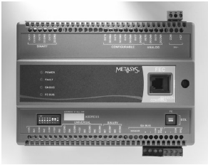
江森自控楼宇自动化控制培训

Slide 2
FEC系列控制器入门培训
主要内容
第一节 硬件使用
第二节 CCT程序
第三节 调试
第四节 练习

Slide 3
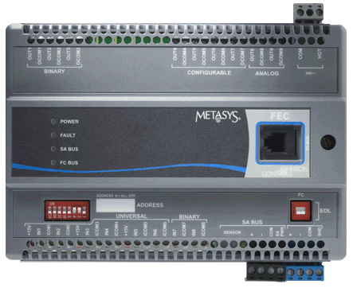
第一节 硬件使用
一、外观
1、电源
电源：20-30VAC，50或60 Hz，最大10 VA，加上所有的 BO 以及可配置的输出负载。

Slide 4
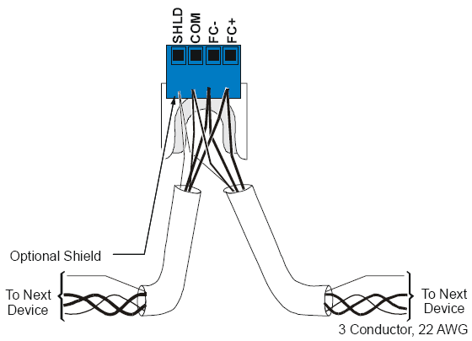
第一节 硬件使用
一、外观
2、现场总线FC BUS
三芯屏蔽绞线
菊链连接

Slide 5
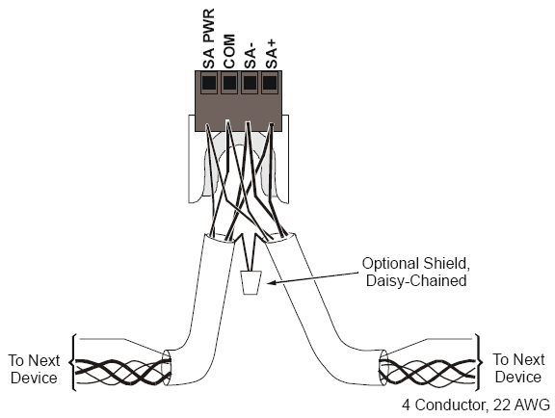
第一节 硬件使用
一、外观
3、扩展总线SA BUS
四芯屏蔽双绞线
菊链连接
SA+与 SA-
采用一对绞线
PWR与 COM
采用一对绞线

Slide 6
第一节 硬件使用
一、外观
4、物理点位
BO点
CO点
AO点
UI点
BI点

Slide 7
第一节 硬件使用
一、外观
5、6-Pin Modular Jack
Used for Network Sensors, VMA Balancing Sensor and Wireless Commissioning Converter
3 twisted pair (6 conductors)
Two wires for network communication
Two wires for network sensor power
Two wires to supply 15V@200mA Power
Allows for a maximum length of 30 m
Cannot be daisy-chained to other devices

Slide 8
第一节 硬件使用
一、外观
6、地址拨码MAC Address DIP-Swtich
二进制地址拨码开关

Slide 9
第一节 硬件使用
一、外观
7、终端电阻EOL（END OF LINE）
终端电阻：默认OFF

Slide 10
第一节 硬件使用
一、外观
8、状态灯
电源灯
故障灯
SA总线灯
FC总线灯

Slide 11
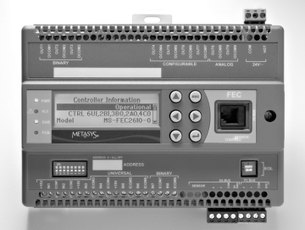
第一节 硬件使用
一、外观
9、显示器（如有）
Integral
或者
Stand-alone

Slide 12
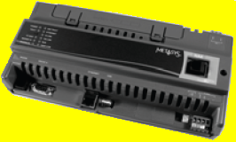
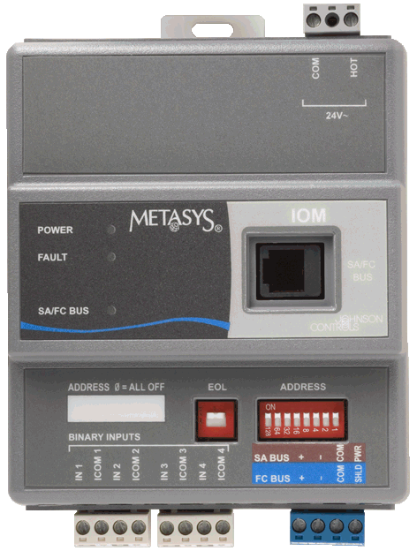
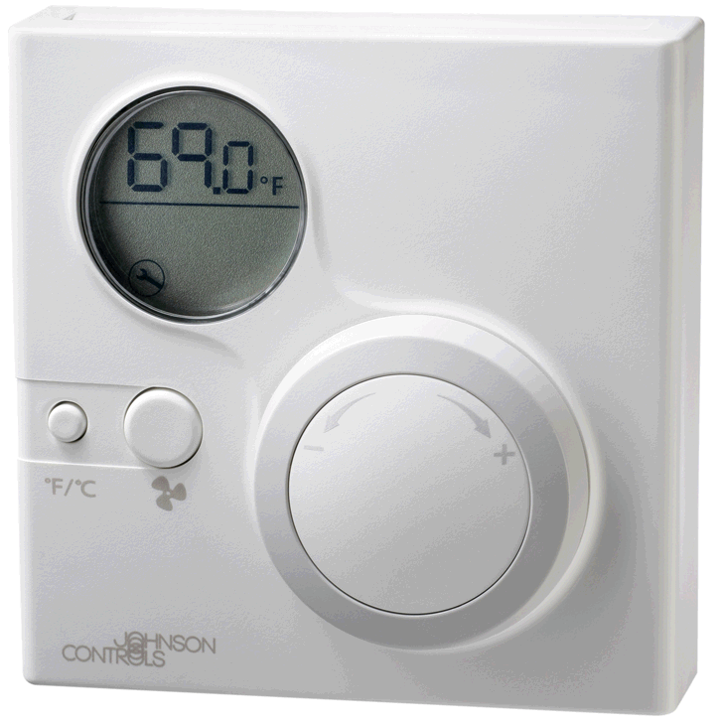
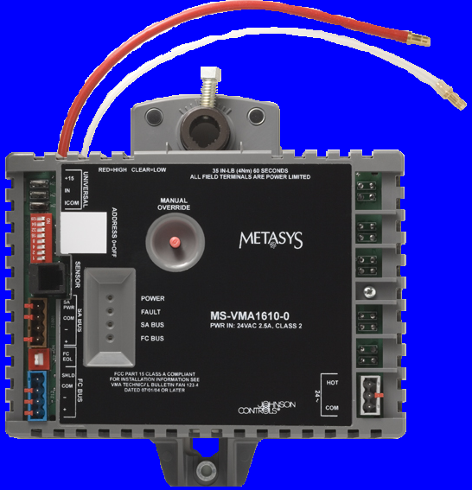
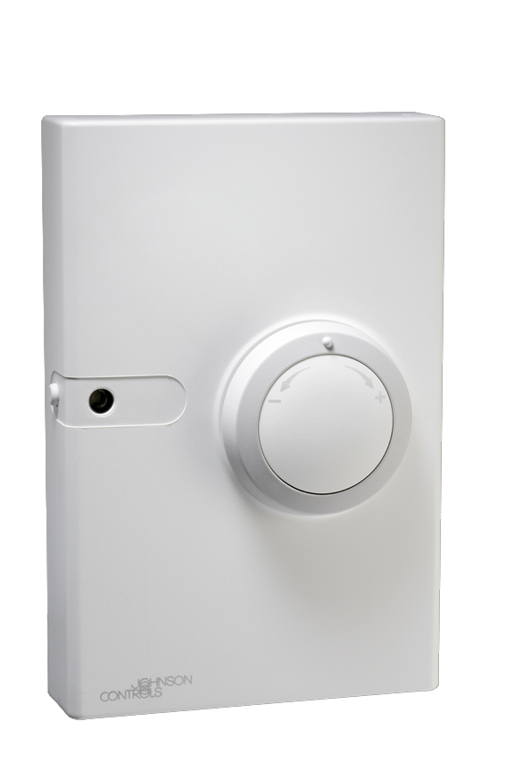

第一节 硬件使用
二、硬件设置
1、地址
An FEC/VAM1600 has two addresses
Network sensors can have one of five addresses: 199~203
Only on SA Bus
FEC2610
Ethernet
SA Bus
0
4
0
NAEx510
200
5
4
199
5
间断的地址设置会降低令牌的传递速度，采用连续的地址将得到最佳的性能。
FC Bus
IOMx710
IOMx710
6
SA Bus
The bus supervisor has an address of 0
0
7
199
IOMx710
VMA1600
8
FEC1610

Slide 13
第一节 硬件使用
二、硬件设置
2、跳线（BO点）：底座电路板上位于BO点接线端子附近（OUT1～3），选择提供内部电源（INTERNAL POWER）还是需要外部电源（EXTERNAL POWER）
BO输出24VAC内部电源驱动负载。此时切勿连接外部电源，否则将永久损坏DDC
BO需要外接电源（24VAC）驱动负载

Slide 14
第一节 硬件使用
二、硬件设置
3、跳线（UI点）：底座电路板上位于UI点接线端子附近（J10～15）。
接收4～20mA电流信号
接收其余信号时

Slide 15
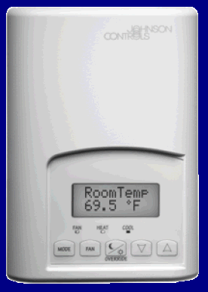
第一节 硬件使用
三、网络结构
BACnet IP
NAEx510
BACnet IP
FEC2610
SA Bus
BACnet MS/TP
NAEx510
FC Bus
BACnet MS/TP
IOMx710
BACnet MS/TP·
FEC1610
SA Bus
BACnet MS/TP
IOMx710
FC Bus
VMA1600
TEC

Slide 16
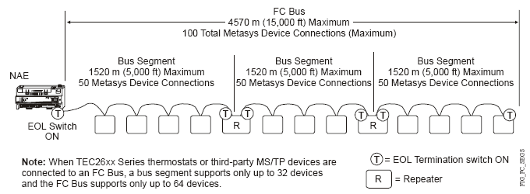
第一节 硬件使用
三、网络结构
1、FC BUS（规则）
A) Up to 2 repeaters per trunk (3 segment)
B) Up to 50 devices per segment
C) Up to 100 devices per trunk
D) Max 1,520m per segment
E) Max 4,570m per trunk
F) Max 2,012m between two fiber modems

Slide 17
第一节 硬件使用
三、网络结构
1、SA BUS（规则）
A) Only 1 segment
B) Up to 10 devices
C) Max 3,65m
D) Max 1,52m between an NS network sensor and the bus supervisor

Slide 18
第一节 硬件使用
四、波特率与线缆
1、波特率
A）The MS/TP Bus supports multiple baud rates.
- 9.6 k
- 19.2 k
- 38.4 k (Recommended for supervisory devices)
- 76.8 k
- Auto (Recommended for non-supervisory devices)
B）Higher baud rates support more devices, but require small gauge wire.

Slide 19
第二节 CCT程序
一、CCT简介
1、描述
用于配置、仿真、试运行FEC、NCE、IOM、VMA1600等。
配置模式（Configuration）：编程。
仿真模式（Simulation）：在模拟状态下，调整各类参数，以检查控制逻辑的正确与否。
试运行模式（Commissisoning）：通过蓝牙无线转换器（BTCVT）或NAE/NCE的方法上/下载程序。
2、特点
能够对创建于简单系统选择树的标准控制系统逻辑进行定制。
在配置、模拟和调试模式中完全一致的用户界面。
为加载及调试控制器提供了灵活的连接功能。

Slide 20
第二节 CCT程序
菜单栏
三、
编程
界面
快速导航面板
模式快捷键
Operations快捷键
逻辑/控制栏
输入点
参数/连接栏
输出点
状态栏

Slide 21
第二节 CCT程序
四、编程演示
1、演示范例
根据下表要求编程
点位 | 描述 | 对象名 | 备注
UI1 | 送风温度 | SA-T | PT1000
DI1 | 风机状态 | SF-S
DI2 | 风机故障 | SF-F
UI2 | 风机手自动 | SF-AM
AO1 | 水阀命令 | VLV-C | 0~10VDC
BO1 | 风机命令 | SF-C
FEC2610地址：4 IOM4710地址：5
1、根据送风温度及其设定值控制水阀开度。 2、风机关闭时水阀全关

Slide 22
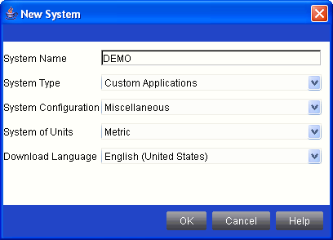
第二节 CCT程序
四、编程演示
2、程序新建
菜单File→New

Slide 23
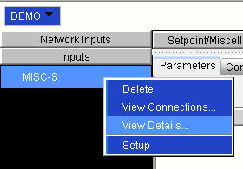
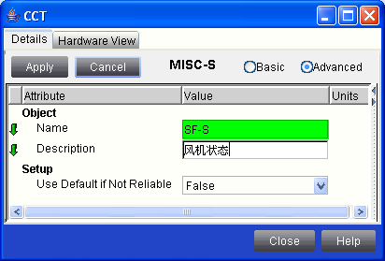
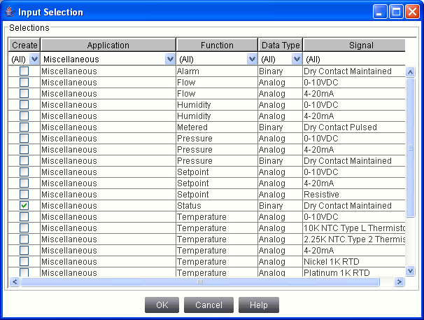
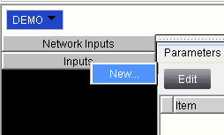
第二节 CCT程序
四、编程演示
3、点位定义
A）AI、DI点的建立：
→右击Inputs→New
→根据点位信号类型选择打勾并OK
→右击新建点位View Details
→Edit编辑点位属性
→Details页中定义Name和Description
→Hardware页中定义States Text

Slide 24
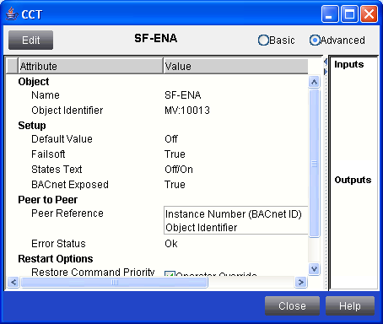
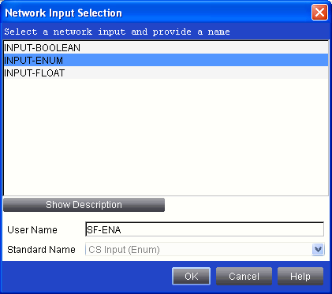
第二节 CCT程序
四、编程演示
3、点位定义
B）软件点的建立：
→右击Network Inputs→New
→根据点位类型选择/命名并OK
→类似前面定义AI/DI，编辑软件点属性
数字量用INPUT-ENUM
模拟量用INPUT-FLOAT

Slide 25
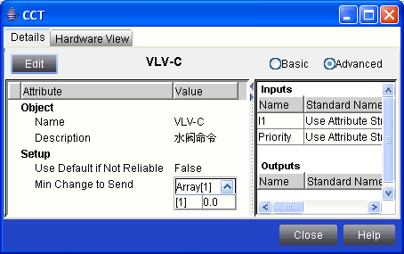
第二节 CCT程序
四、编程演示
3、点位定义
C）AO、DO点的建立：
→右击Inputs→New
→根据点位信号类型选择打勾并OK
→右击新建点位View Details
→Edit编辑点位属性
→Details页中定义Name和Description
→Hardware页中定义States Text

Slide 26
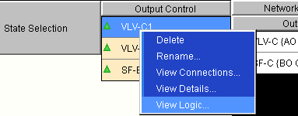
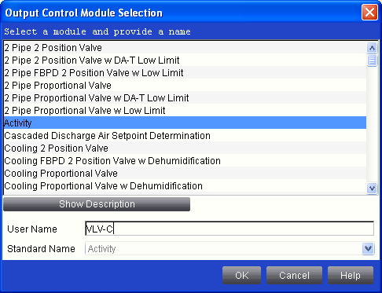
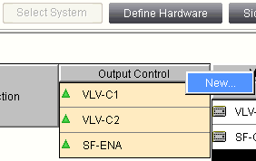
第二节 CCT程序
四、编程演示
4、逻辑编程
A）新建逻辑模块
→右击Output Control→New
→选择Activity并命名模块→OK
→右击Output Control→View Logic进入逻辑编程界面

Slide 27
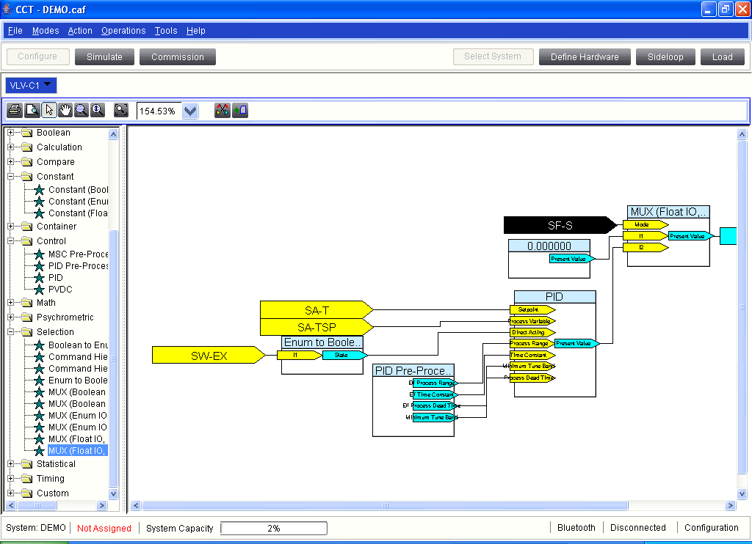
第二节 CCT程序
四、编程演示
4、逻辑编程
B）逻辑编程界面介绍
编程区域
逻辑模块选择栏

Slide 28
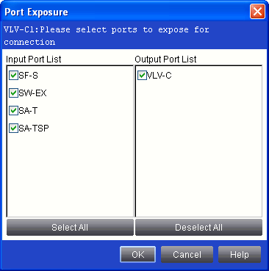
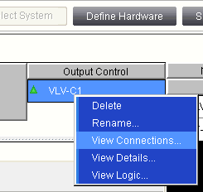
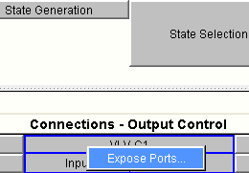
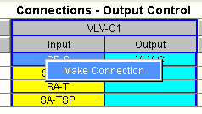
第二节 CCT程序
四、编程演示
4、逻辑编程
C）逻辑模块的输入/出参数与点位的连接
→右击已完成的逻辑模块→View Connections
→右击Connections-Output Control栏中的VLV-C1
→Expose Ports→Select All并OK
→右击Connections-Output Control栏中的各点位
→Make Connection选择绿色点位进行连接

Slide 29
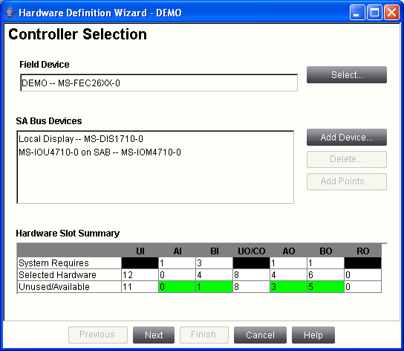
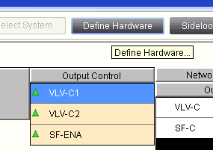
第二节 CCT程序
四、编程演示
5、硬件定义
A）确定DDC类型：
→点击Define Hardware
→选择主/从DDC并Next
选择主DDC
选择从DDC

Slide 30
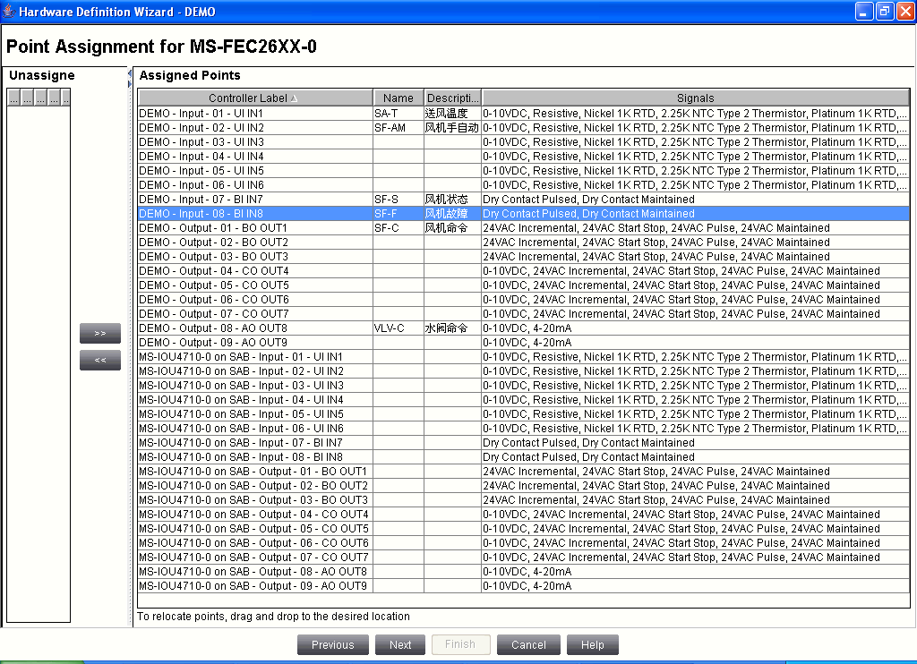
第二节 CCT程序
四、编程演示
5、硬件定义
B）点位分配：
→准确拖曳点位并Next

Slide 31
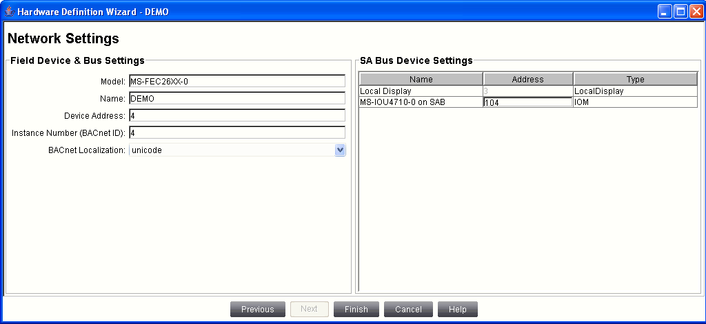
第二节 CCT程序
四、编程演示
5、硬件定义
C）网络参数设定：准确填写DDC的FC BUS地址和SA BUS地址并Finish

Slide 32
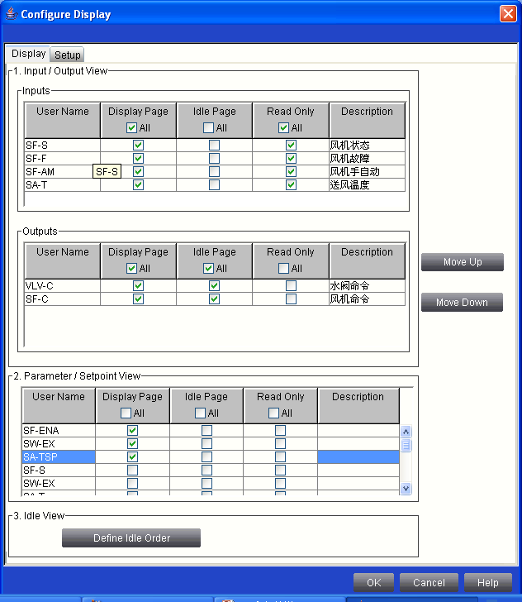
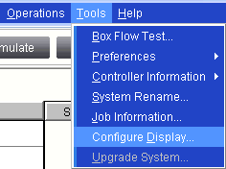
第二节 CCT程序
四、编程演示
6、显示器编程
→菜单Tools→Configure Display
→选择各页所需显示的点位并OK

Slide 33
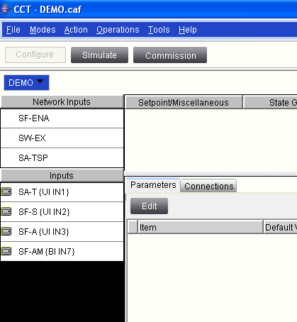
第三节 调试
一、仿真Simulation
1、进入仿真模式
点击模式快捷键“Simulate”
也可从菜单Modes→Simulate进入仿真模式

Slide 34
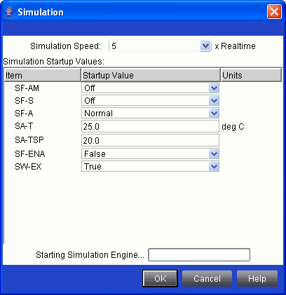
第三节 调试
一、仿真Simulation
2、设置仿真参数
仿真速度：5最快，1最慢
点位初始值

Slide 35
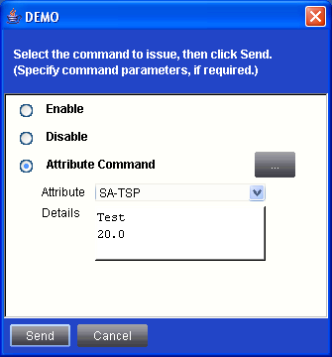
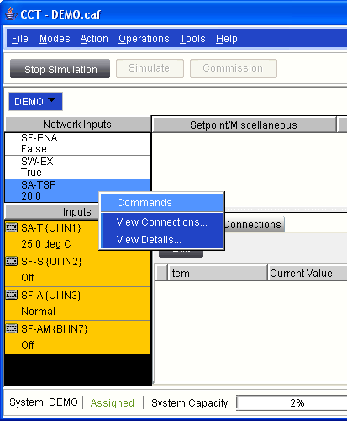
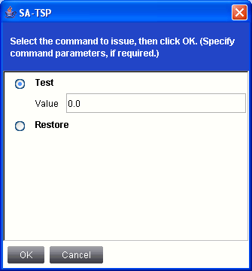
第三节 调试
一、仿真Simulation
3、仿真点位
点击Send发送
命令点位
填入仿真值并OK

Slide 36
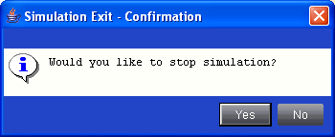
第三节 调试
一、仿真Simulation
4、结束仿真
点击“Stop Simulation”并Yes结束仿真

Slide 37
第三节 调试
二、程序下载（采用MS-BTCVT-1进行蓝牙方式下载）
1、安装Bluetooth设备
A）连接MS-BTCVT-1和FEC，并使其正常运行。
POWER灯稳定常绿，FAULT灯常灭，SA/FC BUS灯闪烁代表设备正常运行

Slide 38
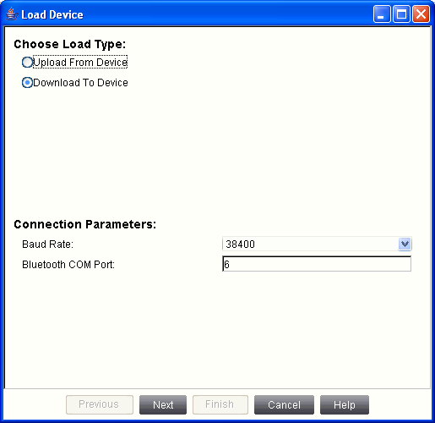
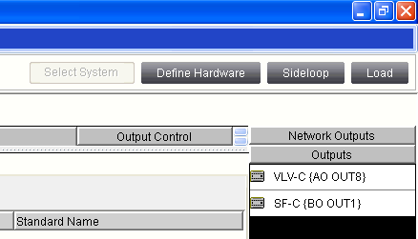
第三节 调试
二、程序下载
4、程序下载
A）在Configure模式下点击Load快捷键。
B）在“Load Device”页中选择适当的波特率和串口号并“Next”。

Slide 39
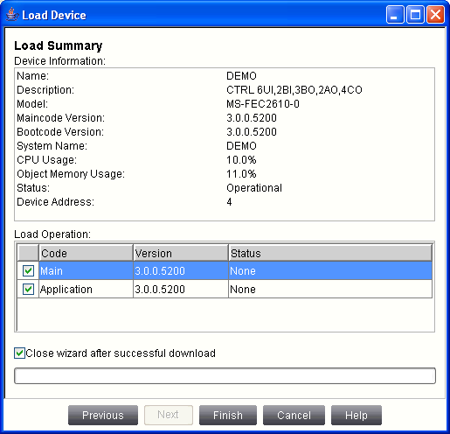
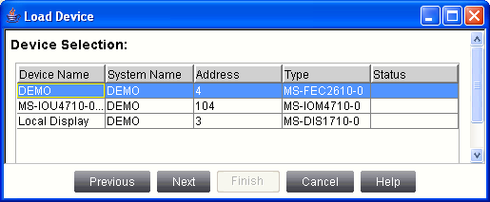
第三节 调试
二、程序下载
4、程序下载
C）选择需下载程序的设备并Next。
D）在“Load Operation”框中选择需下载的程序部分并“Finish”。

Slide 40
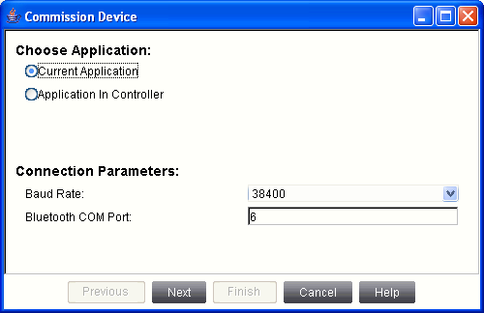
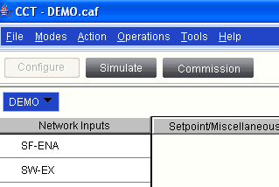
第三节 调试
三、DDC的Commission
1、调试设置
A）在Configure模式下点击“Commission”。
B）在“Commission”对话框中选择适合的Application并Next。
若确信当前程序即是运行程序请选择“Current Application”，否则选择“Application In Controller”进行程序上传来Commission

Slide 41
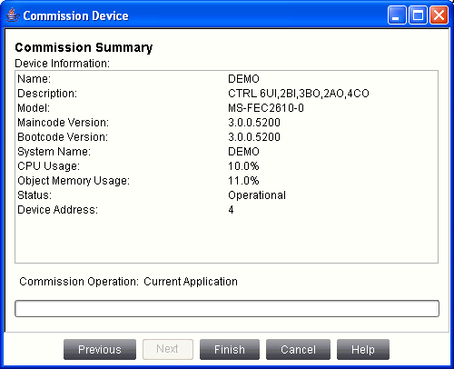
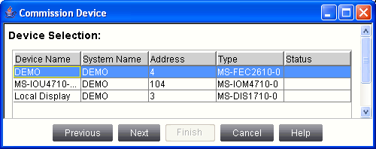
第三节 调试
三、DDC的Commission
1、调试设置
C）在“Commission Device”对话框中选择适合的设备并Next。
D）连接DDC成功后点击Finish正式开始Commission。

Slide 42
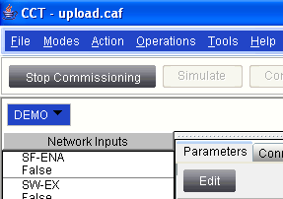
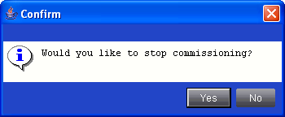
第三节 调试
三、DDC的Commission
2、Commission及其停止
A）Commission时的界面操作与Simulation类似，此处不再赘述。
B）点击Stop 调试并Yes结束Commission过程。

Slide 43

Thank You!
Any Questions？
Author: 黄永南
2008.08.20

Slide 44

演讲完毕，谢谢观看！

